Slide 1
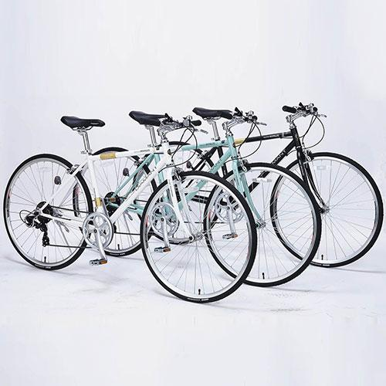
【提案書】
クロスバイク700C・7段ギア
ガンガン走れる700cサイズの本格的なクロスバイクです。シマノ製の7段ギア搭載でギアチェンジも非常にスムーズ！前輪は簡単に取り外せるクイックレリーズ仕様のため持ち運びも可能です。
特徴
納期
納期スペース
仕様
カラー展開 : 全3色
素材 : フレーム／スチール リム／アルミ
サイズ : H950〜980×W550×L1720mm
重量 : 約13.0kg
お見積
お見積りスペース

